Slide 1
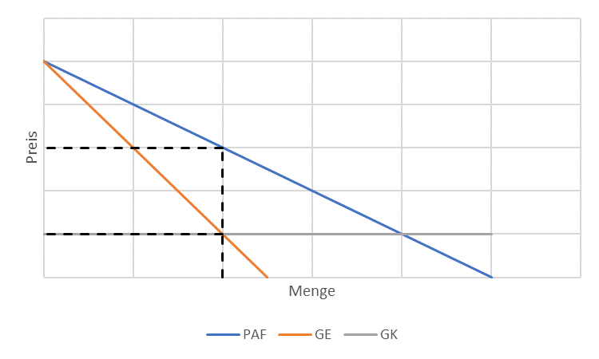
Das Monopol
Wilhelmshaven
!!!Achtung!!!
Es wird kompliziert
Prof. Dr. Bernhard Köster
Jade-Hochschule Wilhelmshaven
http://bernhardkoester.de/video/inhalt.htm
youtube Bernhard Köster

Slide 2
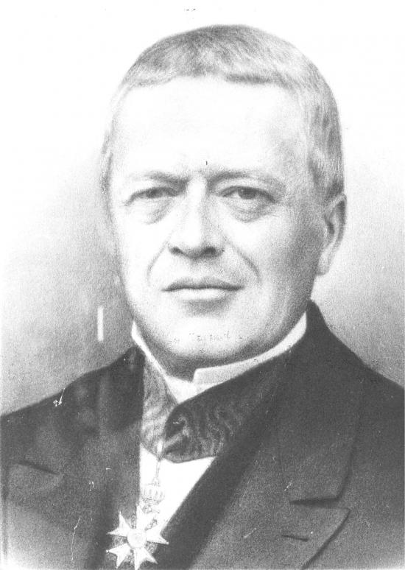
Monopolist
Preisabsatzfunktion (PAF)
(1)
(2)
(3)
* 28. August 1801 (Gray)
† 31. März 1877 (Paris)
Mathematiker und Wirtschaftstheoretiker
Quelle: Wikipedia
Ertrag E(x) und Grenzertrag GE(x)
(a)
(b)
Kosten c(x)
(i)
(ii)
(iii)
Gewinn =
π(x) =
??Optimierung??

Slide 3
Optimierung verbal
Gewinn = Ertrag - Kosten
Optimierung mathematisch formal
$$\text{π}\text{(}\text{x}\text{)}=p(x)∙x−c(x)$$

Slide 4
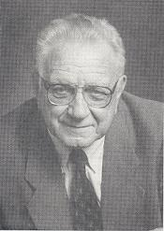
Monopol: Lineares Beispiel
Annahmen: $A,B, c_{f},c_{v}>0$
$A>c_{v}+2\sqrt{Bc_{f}}$
$$PAF: p\left(x\right)=A−Bx$$
Kosten$:c\left(x\right)=c_{f}+c_{v}x$
* 27. Juli 1924
(Newark, USA)
Ökonom
Quelle: UCLA
Rechnen Sie das Beispiel:
$$A=12,B=2, c_{f}=1,c_{v}=2$$

Slide 5
1) Nicht konstante Grenzkosten$: c\left(x\right)=1+2x+3x^{2}$
Lineare $PAF: p\left(x\right)=12−2x$
2) Nicht konstante Grenzkosten$: c\left(x\right)=1+2x+3x^{2}$
Nicht lineare $PAF: p\left(x\right)=\frac{16}{\sqrt{x}}$

